Slide 1
霸道秘籍
核心：
！！！合理利用一切规则！！！
（合理、合法、合规地钻空子）

Slide 2
考试时间策略：
1.一道大题分值几分，就做几分钟，每道大题多出来的时间都匀给最后一题
2.试卷发下来后就能翻书（除非监考老师提醒）
3.最后一道作文题留足10分钟
4.遇到犹豫不决现行跳过

Slide 3
一.1——从时空角度考察对历史的基本认知
时间：先后排序
中国
根据物品或人物或事件确定朝代先后顺序
世界
根据物品或人物或事件确定朝代先后顺序
空间：地理位置分布
中国
根据地图判断朝代
世界
根据文明成果或历史人物确定古代文明区域

Slide 4
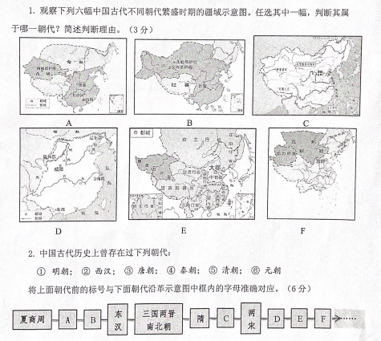
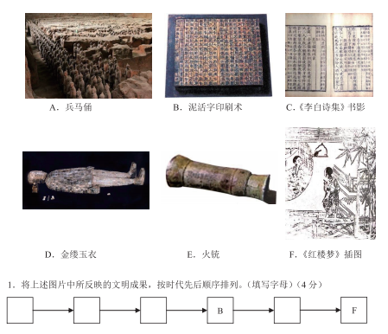
地图：
注意首都、边界线、民族关系、中央对地方的管理（包括边疆），也就是图例

Slide 5
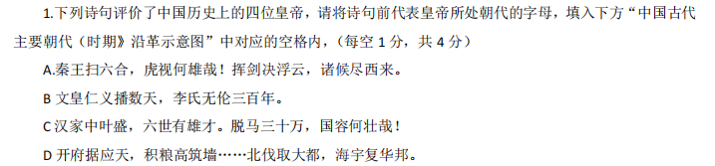
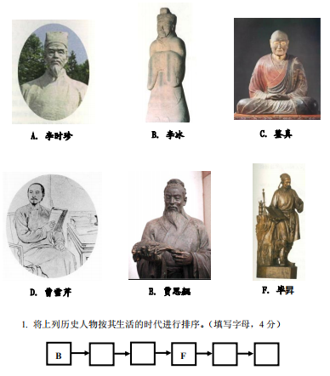
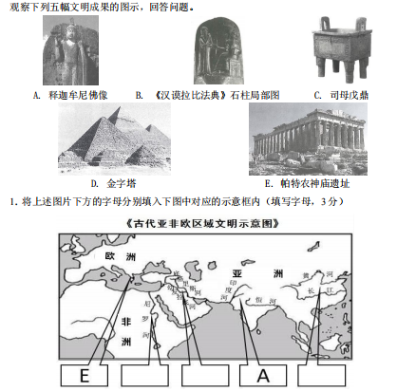

Slide 6
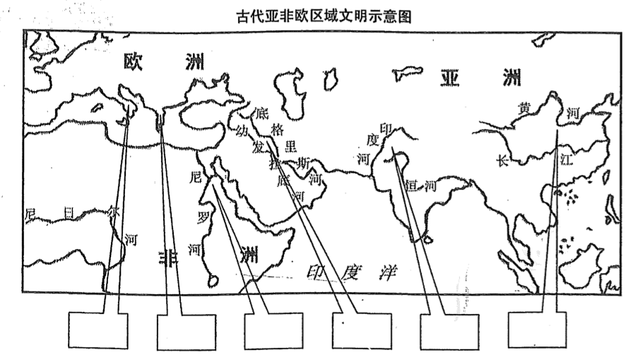
两河流域
古代印度
古罗马
古希腊
古埃及
中国

Slide 7
近代

Slide 8
一.2——根据范例去写
第二类：
给一句话作为“示例”，完全参照示例的结构去写（有时间写时间，有影响些影响，需要做到一一对应）
第一类：
归纳（史料类型、价值、所属方面）

Slide 9
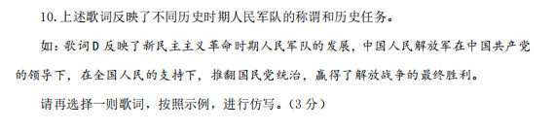
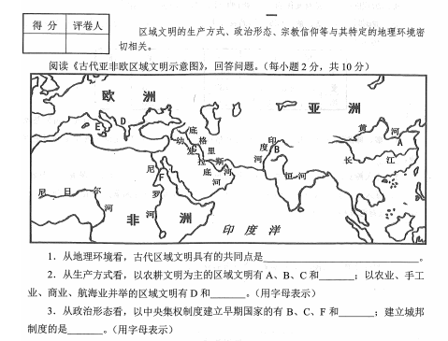
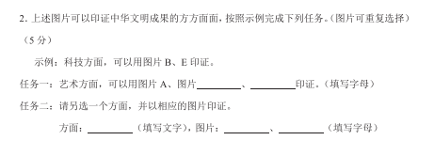
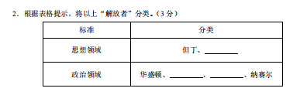
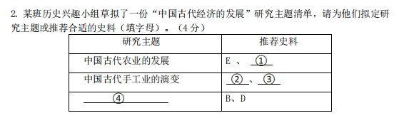

Slide 10

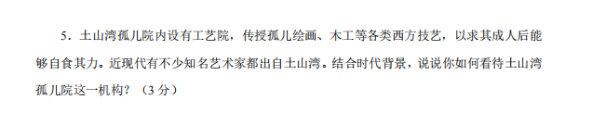
一.3——谈认识、内涵
注意分层次写：表现+本质+影响

Slide 11
二——考察（史学）方法论
常问：可信度高低或能否证明历史来构建证据链
核心：
考察史料价值和如何让观点的可信度更高
注意点：
1.要依据研究主题选定史料，研究的主题不同，史料的价值也会有所变化
2.在中间如果有一道题问你“是不是”，要你进行判断并说明理由，一般答案都是否定的。（出题者需要用下面的问题来完整证据链）

Slide 12
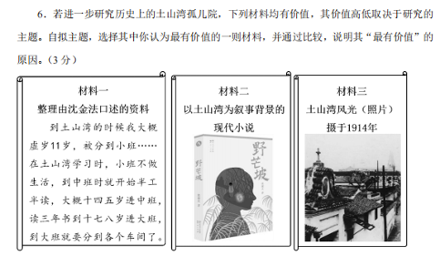
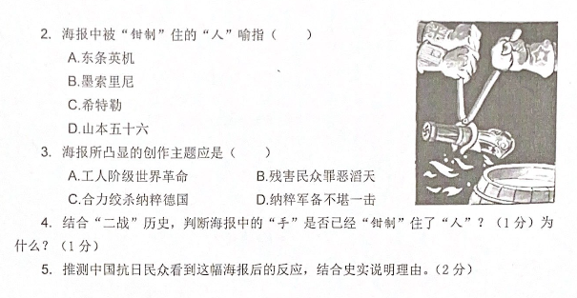

Slide 13
注意：
1.如果提供了两则以上的材料，那么部分可证明观点
2.如果材料从不同的立场（当事双方+中立方），那么就比较可证观点
3.如果出现与事实完全不符合的事件，理由就只需要举一个反例
4.如果给了一个主题让你从所给的材料中选择一个并说明理由，除了要说你选择某一则材料的理由外，你还要说不选择其他材料的原因。
5.有的材料不能证明什么？但是可以证明什么？（现象，作者意图，民众社会心态，社会时代审美等）
6.同样的一则材料或历史事件，为什么不同的人有不同的解读？（从主观原因和客观原因的角度出发，主观原因可能是立场不同，出发角度不同，关注重点不同，客观原因可能是所处时代不同，掌握史料的程度不同等）

Slide 14
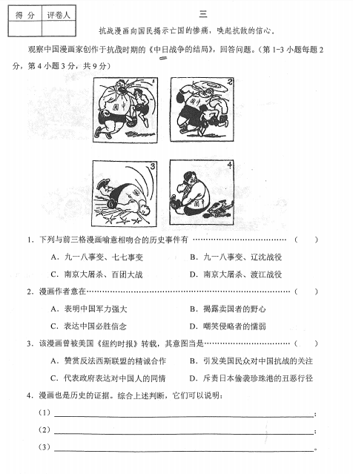
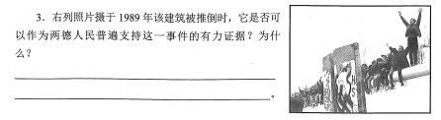
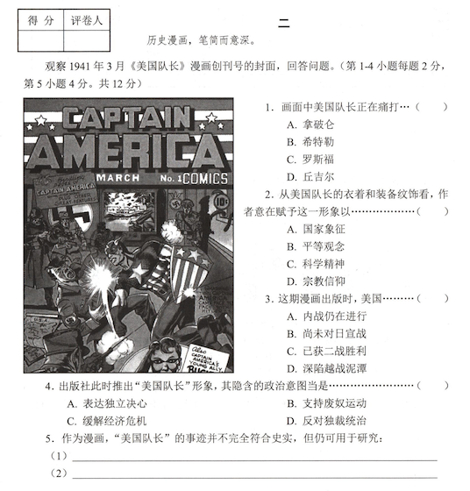

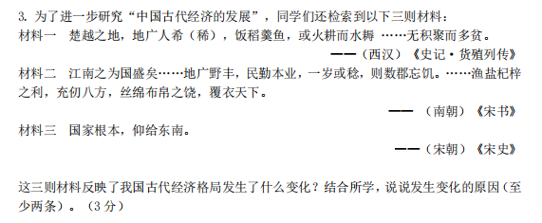

Slide 15
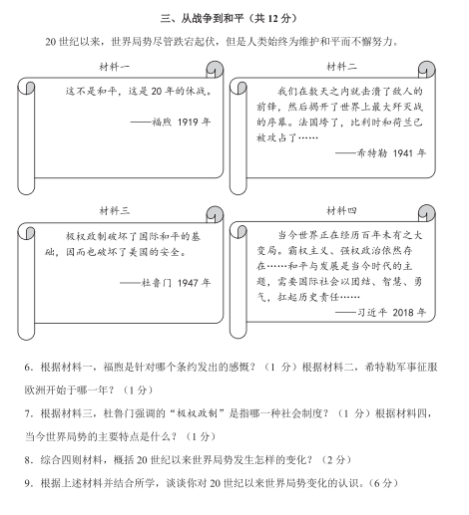

三——考察写文章
注意点：
1.所有的材料都要用到
2.观点要开门见山写，问你什么，什么就是观点（只不过要具体化）
3.注意书写的格式。写完观点之后，对材料进行论述，看看材料能否按照时间或历史阶段进行归类，每一段材料除了要进行简单概括以外还要就材料的内容进行说明（说明了，反映了，折射出，促进了……）

Slide 16
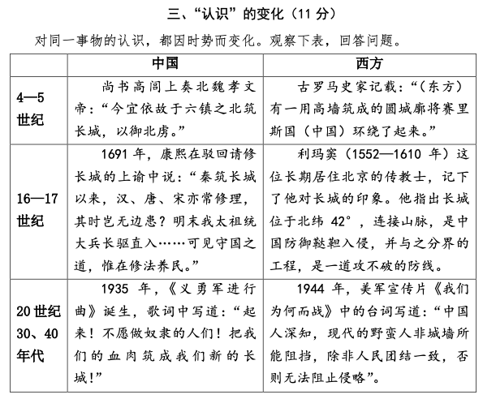

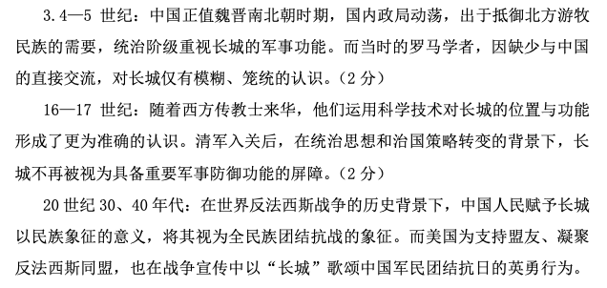

Slide 17
六大设问
1.设问原因的题目：内因+外因一起写
2.设问区别的题目：即比较异同，写相同点和不同点
3.设问关系的题目：A对B，B对A。A影响了B（的什么），B反映了A（的什么）
4.设问变化的题目：写发展的轨迹+本质
5.设问人物评价的题目：写他（她）的贡献，对当时社会，对未来发展（小领域+大范围）
6.设问影响的题目：注意从不同的角度去拆解（短期+长期，直接+间接，当时+后世，积极+消极，个人+时代，主观+客观，结束了…实现了…开创了…）

Slide 18

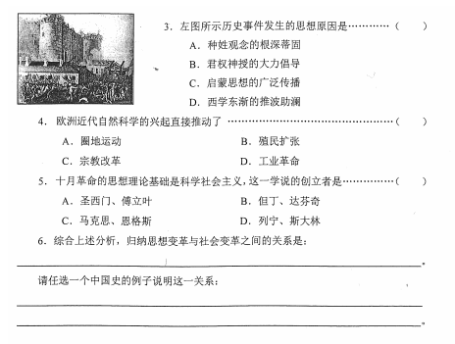
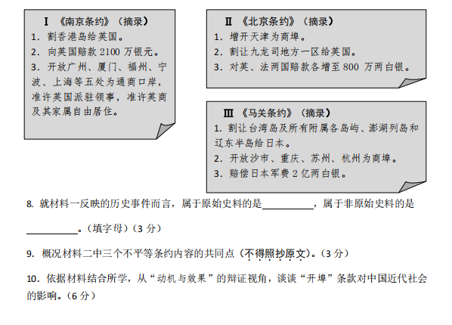

Slide 19
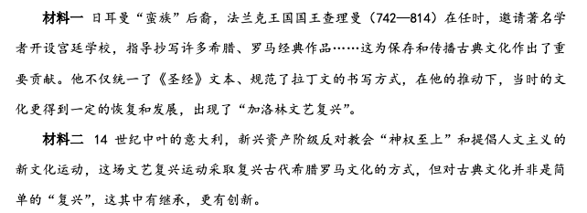

When-时间
What-内容（范围、程度）
Where-地点
Why-原因、背景
Who-人物（统治者、被统治者）
how-影响（范围、程度）

Slide 20
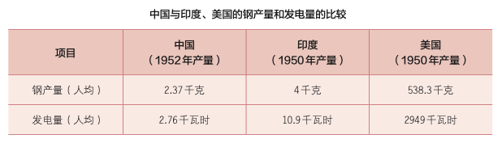
图表类型题
1.横看，看到什么变化或不同，写原因，得出结论
2.纵看，看到什么变化或不同，写原因，得出结论

Slide 21
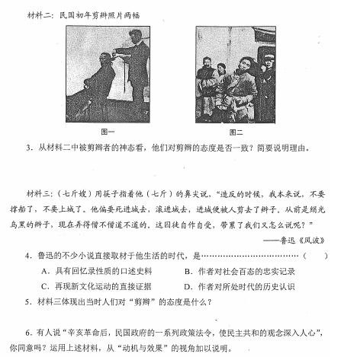
从“XX与XX”角度分析事件或现象
1.“主观与客观”，XX事件或现象的主观目的是……,客观结果是……
2.“动机与后果”， XX事件或现象的动机是……，后果是……
3.“相同与不同”， XX事件或现象的相同点是……，不同点是……

